Slide 1
Детско-родительский проект (познавательно-исследовательно-творческий.) семьи Хромовских
«Ёлочка из бумаги»

Slide 2
В нашей группе «Маки» проводился проект под названием «Елочка»
Цель: развивать познавательную активность к общенародным праздникам - Новому году, путем формирования исследовательской деятельности.

Slide 3
Мы решили принять участие в этом проекте и сделать свою ёлочку!
Мы исследовали много литературы и остановились на поделке из бумаги. Нам понадобиться
1.Бумага зелёного цвета
2.Ножницы
3.Цыркуль
4.Карандаш
5.Линейка
6.Проволока
7Украшение

Slide 4
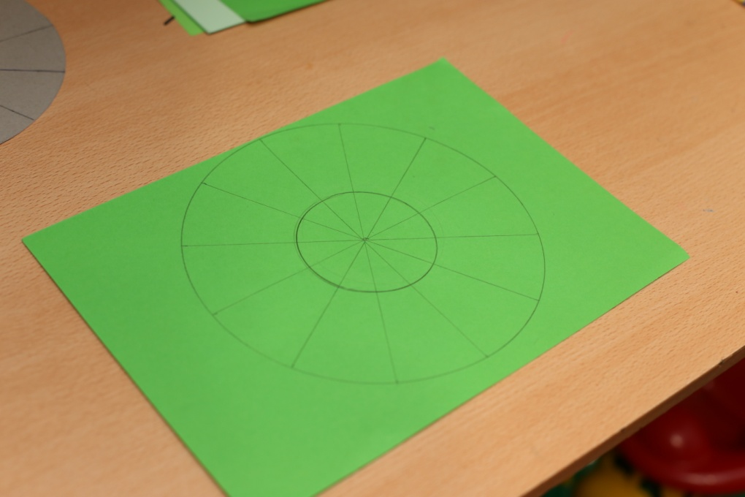
Шаг 1
1.Ёлка из бумаги состоит из круглых деталей. Наметьте на бумаге несколько кругов разного размера. По 2 штуки каждого диаметра 2.Вырежьте круги.

Slide 5
Шаг 2
1. Сделайте надрезы.

Slide 6
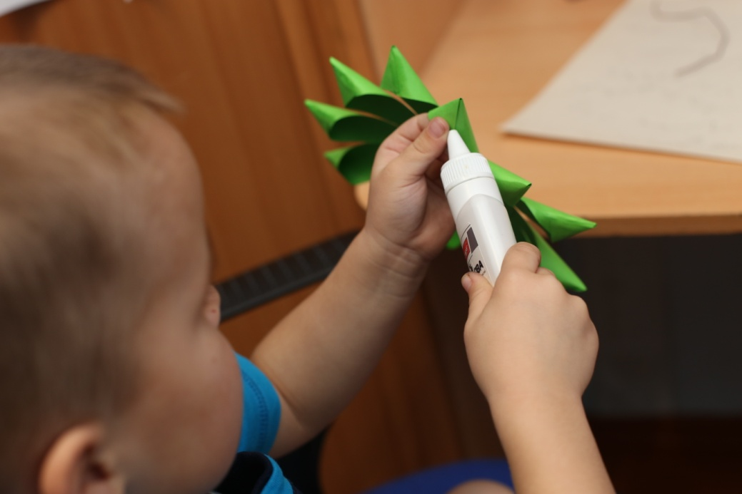
Шаг 3
1. Склейте уголки.

Slide 7
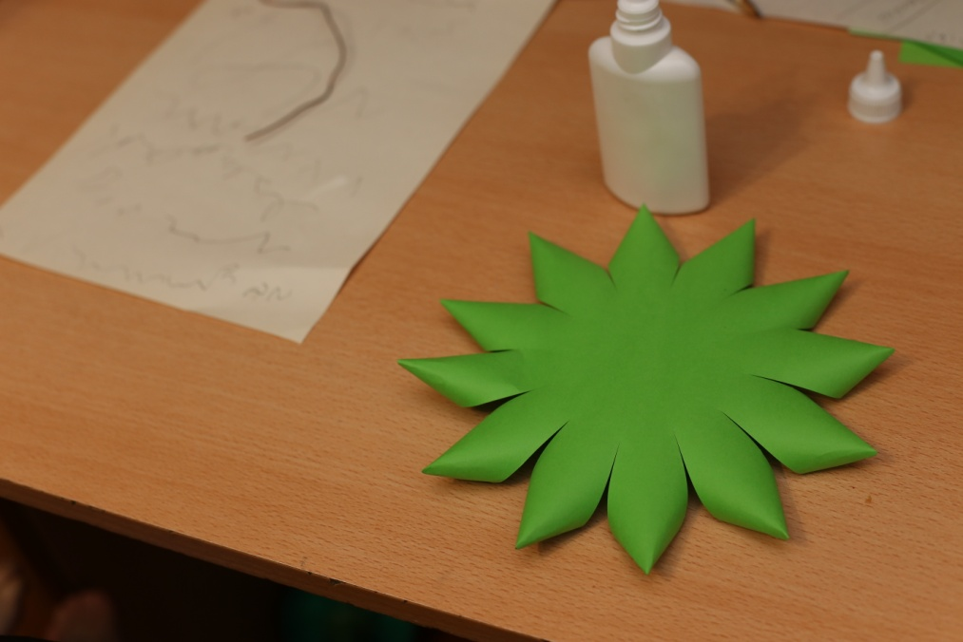
Шаг 4
1. Так должна выглядеть ступень ёлки из бумаги

Slide 8
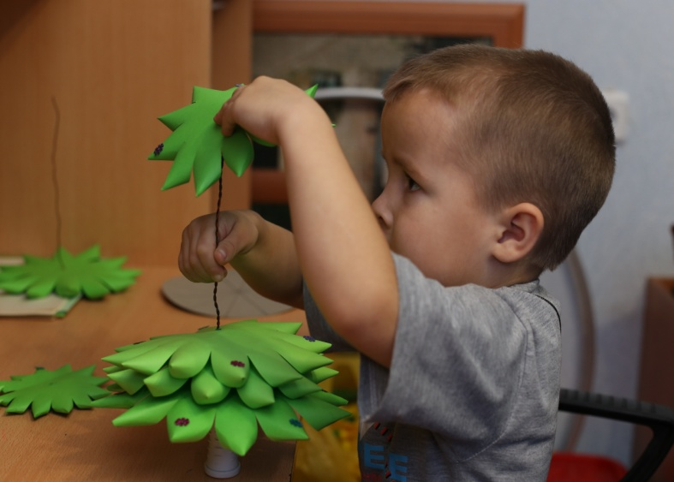
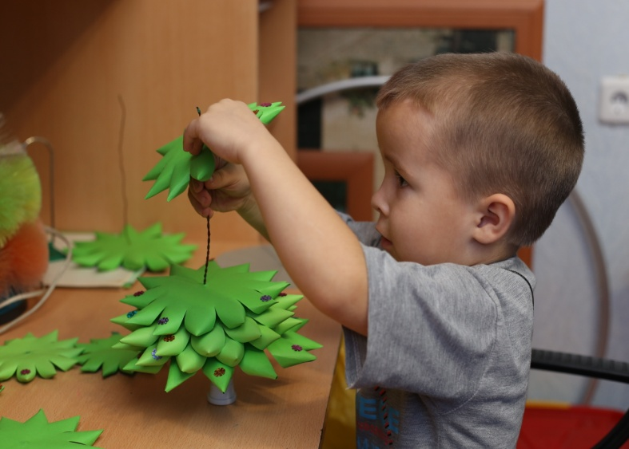
Шаг 5
1. Насадите ступень ёлки из бумаги на проволоку.

Slide 9
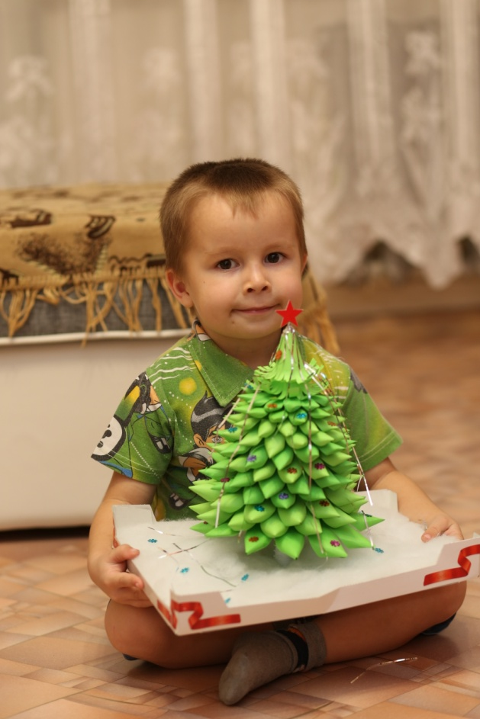
Шаг 6
1.Делаем верхушку конусом
2.Украшаем елочку

Slide 10
Наша ёлочка заняла достойное место среди других ёлочек!

